Slide 1
Osztott rendszerek, párhuzamos programozás
Krsják Bálint
Notes:
Párhuzamos programozás: A párhuzamos programozás azt a lehetőséget takarja, hogy szoftvereinket olyan programozási nyelven fejlesszük ki, amely lehetősége ad a számítási feladatok egymással egy időben végrehajtandó részfeladatainak és számítási módjának megadására. Miért? Az egyprocesszoros (soros) végrehajtás megközelítette határait. Processzorokról: régen 1 mag, ma több

Slide 2
Miről lesz szó a kurzus alatt?
Folyamatok
Szálak
Koténerizálás
UMA / NUMA
REST
Tervezési minták
Singleton
Azure
Elosztott rendszerek tervezési mintái és használatuk
Kommunikáció elosztott rendszerekben
Monolitikus rendszerek szemben mikroszervíz architektúrával
Vertikális vagy horizontális skálázás

Slide 3
A párhuzamos programozás alapfogalmai
Program
Feladat
Folyamat
Szál
Végrehajtási egység
Feldolgozóegység
Notes:
• Program Utasítások és adatok önálló egységet képező halmaza.
• Feladat A program elemeinek önhordó és önállóan végrehajtható halmaza vagy részhalmaza. A programok feladatokra bonthatók (de fordítva nem).
• Folyamat A program végrehajtása, illetve a végrehajtás alatt álló program (adataival, erőforrásaival és belső állapotával együtt).
• Szál A folyamaton belüli kisebb egység, amely végrehajtható műveletek sorát tartalmazza. Egy folyamaton belül több szál is létezhet (de fordítva nem).
• Végrehajtási egység Egy adott feladat (folyamat vagy szál) legkisebb végrehajtható részhalmaza.
• Feldolgozóegység, végrehajtóegység A végrehajtási egységet feldolgozó hardverelem (pl. processzormag, ALU).

Slide 4
Folyamatok
Több szál hajtja végre
Tartalmazza a programkódot és tevékenységét
Egy folyamatnak több állapota lehet
Notes:
A számítástechnikában a folyamat egy számítógépes program példánya, amelyet egy vagy több szál hajt végre. Ez tartalmazza a programkódot és a tevékenységét. Operációs rendszertől függően egy folyamat több végrehajtási szálból állhat, amely utasításokat egyidejűleg hajtják végre. Míg a számítógépes program passzív utasítások gyűjteménye, addig a folyamat ezen utasítások tényleges végrehajtása.

Slide 5
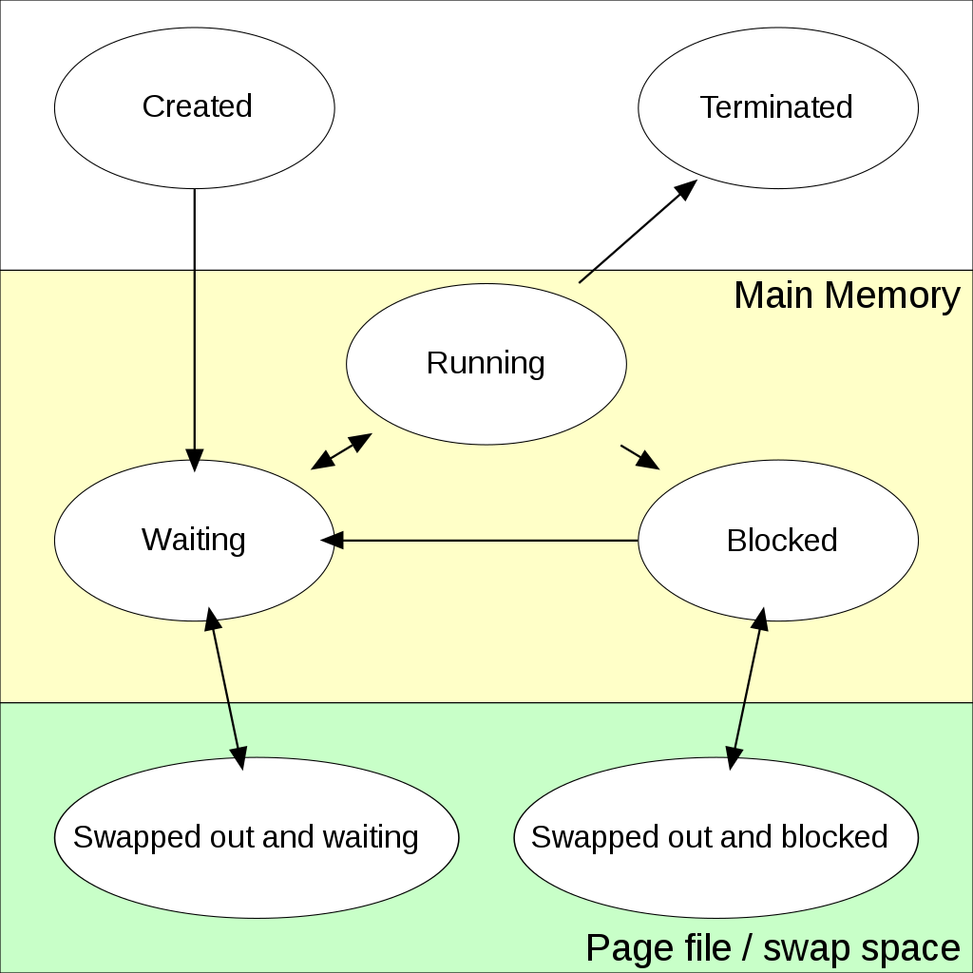
Folyamatállapotok
Notes:
Egy operációs rendszer rendszermagjának, amely lehetővé teszi a többfeladatosságot, szüksége van arra, hogy a folyamatoknak legyenek bizonyos állapotai. Ezeknek az állapotoknak a nevei nincsenek szabványosítva, de hasonló funkcióval rendelkeznek. Created: Első lépésben a folyamatot „létrehozzuk”, azaz betöltjük a memóriába. Ezután a folyamatütemező hozzárendeli a „waiting” állapoot a folyamathoz. Waiting: Amígy a folyamat „waiting” állapotban van, addig az ütemező elvégzi a kontextusváltást. A kontextusváltás betölti a folyamatot a processzorba és az allapototo „running”-ra állítja.
Blocked: Ebbe az állapotba akkor kerül a folyamat, ha a folyamatnak meg kell várnia egy erőforrást (például várnia kell a felhasználói bemenetre, vagy egy fájl megnyitására), addig blokkolt állapotba kerül. A folyamat állapota visszaáll a „waiting” állapotra, amint a folyamatnak nem kell tovább várni.
Terminated: Amint a folyamat lefutott, akkor az a folyamat „terminated” állapotba kerül.

Slide 6
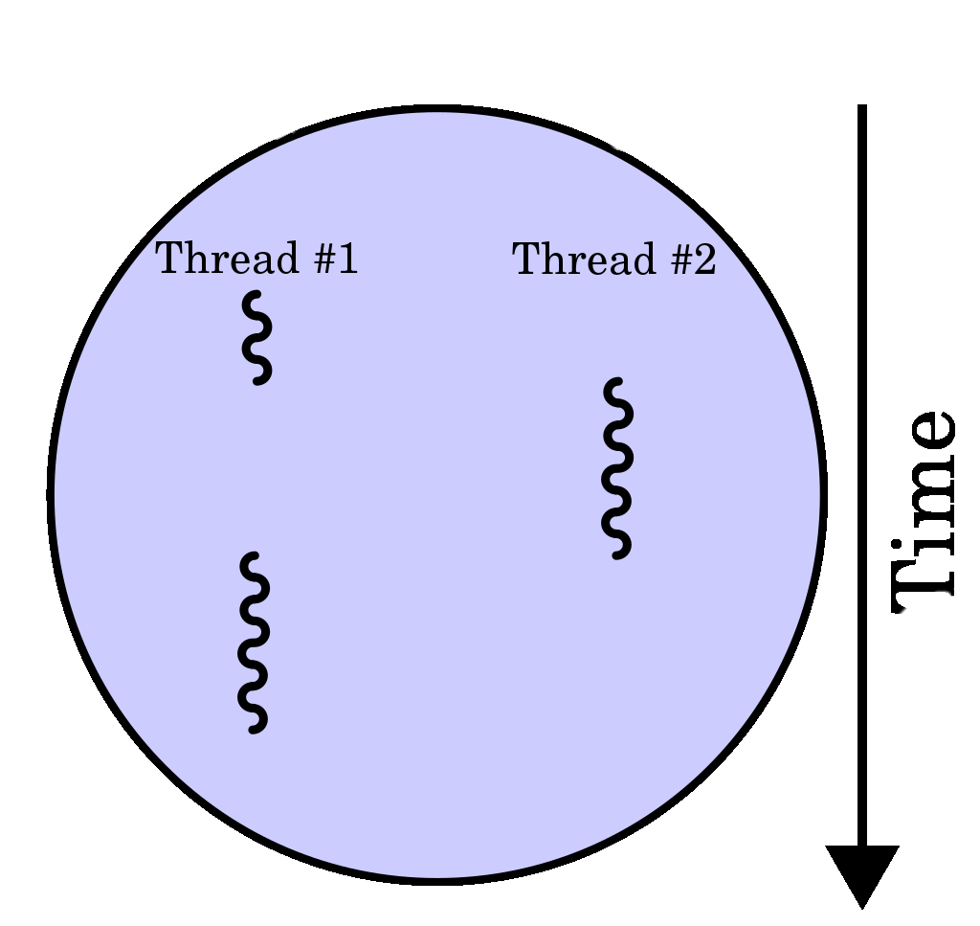
Szálak
Notes:
Az ábrán egy folyamat futása látható. Ugye ahogy a folyamatoknál említettem, egy folyamat több szálon futhat, azt próbálja szemléltetni ez az ábra is.
Egy jól megírt programot a szálak fel tudnak gyorsítani azzal, hogy a nagyobb erőforrást igénylő feladatokat több szálra szétosztva megengedjük a programnak, hogy egymással párhuzamosan tudjanak futni ezek a folyamatok. Fájlfeltöltés + (4 thread korlátozás)
Szálak és magok közötti különbségek elmagyarázása
A program szüneteltetése:
WAIT pl: javascript setTimeout -> ASYNC JS BEMUTATÁSA

Slide 7
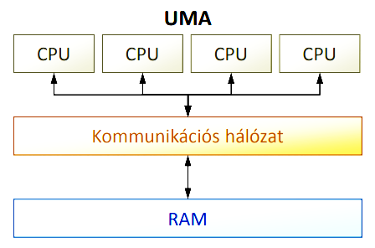
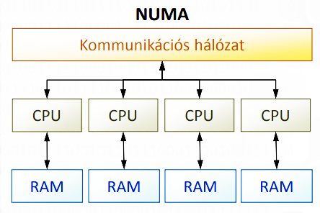
UMA és NUMA modell
Notes:
Ezek a modellek csak többprocesszoros gépeken használható. UMA: Uniform Memory Access (közös memória)
Minden processzor egyetlen közös memóriában tárolja az adatokat.
Más néven SMP (symmetric multiprocessor)-architektúra.
NUMA: Non-Uniform Memory Access (elosztott memória)
Minden processzor saját, független memóriával rendelkezik.
Más néven DM (distributed memory)-architektúra.

Slide 8
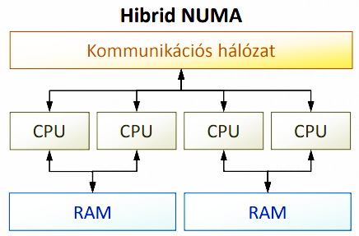
Notes:
Ez a rendszer az UMA és a NUMA keveréke, mivel a rendszer egynél több memóriablokkot tartalmaz (tehát nem tisztán
UMA), de ezeket a processzorok közösen is használják (tehát nem is tisztán
NUMA). A nagy teljesítményű párhuzamos számítógépek (más néven
„szuperszámítógépek”) körében egyértelmű trend a hibrid NUMA megoldás
terjedése.

Slide 9
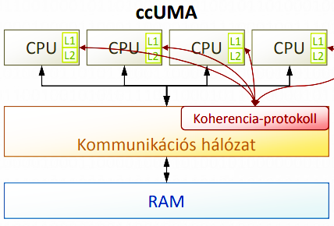
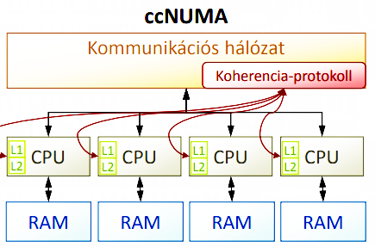
A ccUMA és a ccNUMA modell (cache-coherent)
Notes:
A processzorok mindig rendelkeznek gyorsítótárakkal, melyek a memóriából
betöltött, illetve oda kiírandó adatok egy részét tárolják. Ezek tartalmának összehangolása külön feladatként merül fel, mely az UMA és NUMA
modellekben igen bonyolultan oldható meg.
A ccUMA (cache-coherent UMA) és ccNUMA modelleknél speciális, egy ún.
koherencia-protokollt megvalósító egység gondoskodik az összehangolásról. Ezekre a modellekre azért van szükség, mert az adatfeldolgozás igen energiaigényes, ezekkel a kommunikációs modellekkel, ez a „veszteség” könnyen csökkenthető.

Slide 10
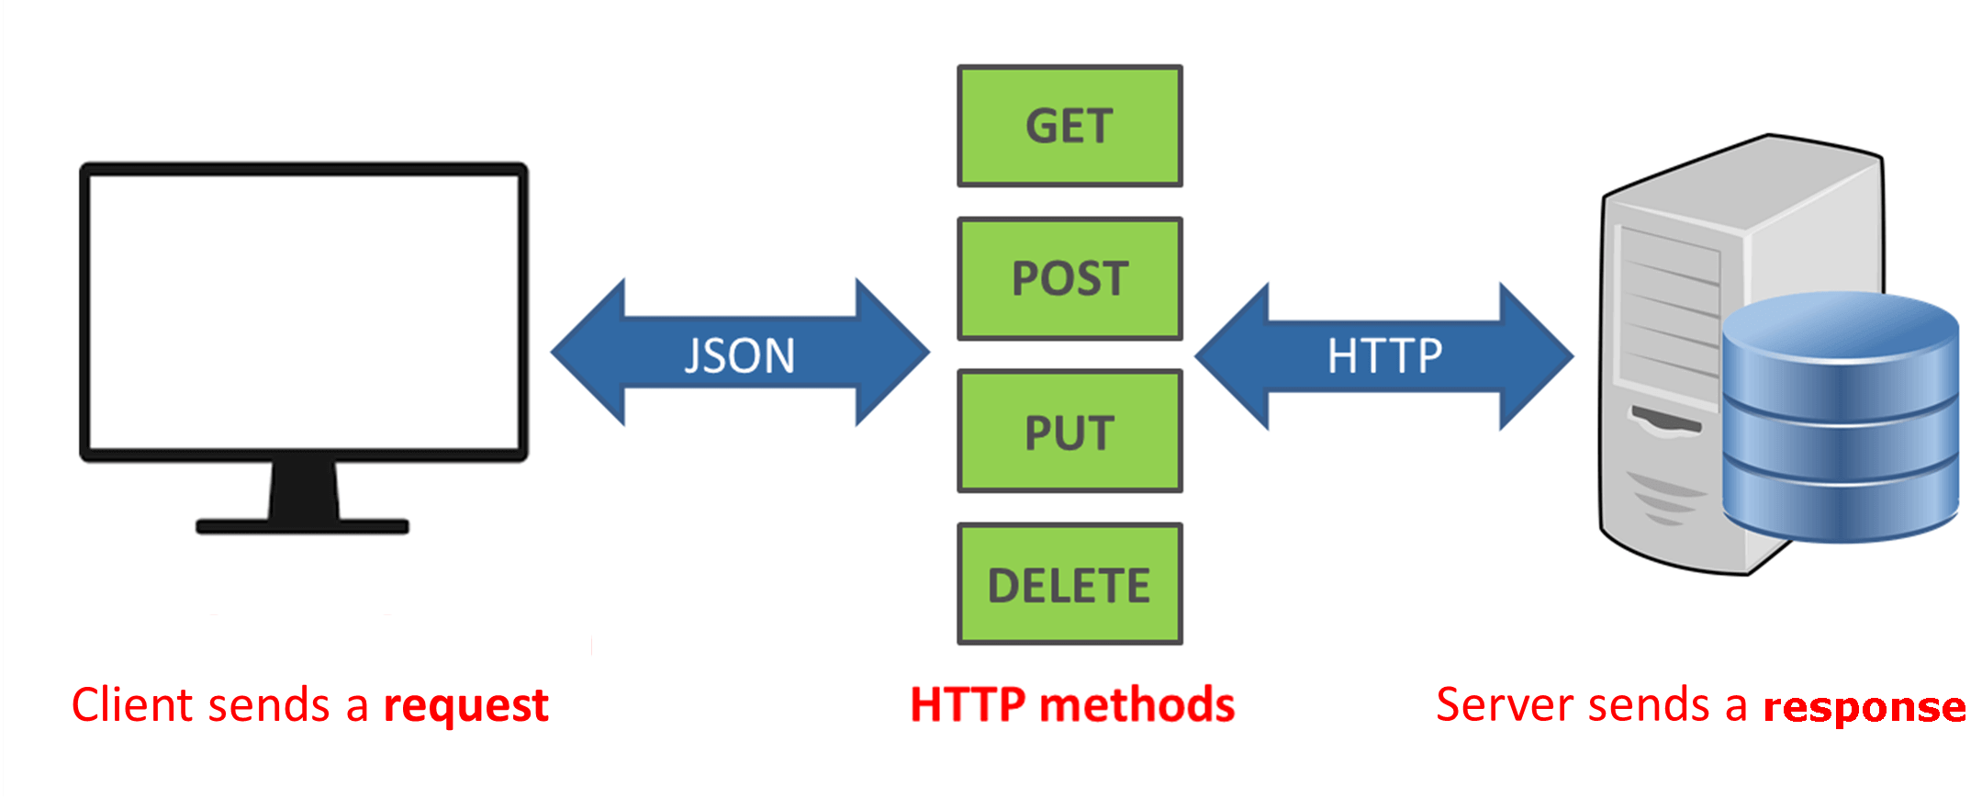
REST (Representational State Transfer)
Notes:
A REST egy HTTP protokollra fejlesztett kommunikációs architektúra típus, mely kliens és szerver közti kommunikáció megvalósítására használható. Kihasználja a HTTP állapotkódokat és metódusokat egyaránt, sőt a specifikáció megköveteli azok használatát, bár az egyedi fejlesztésű REST interfészek tervezése során ezekre gyakran nem ügyelnek a fejlesztők. A kérések URI-k használatával történnek, melyek erőforrásokat azonosítanak, és az URI-k egységes interfészt biztosítanak a kliens számára. Minden kérésre azonos formátumban reagál a szerver, ez általában JSON, de használható még HTML és XML formátum is. Fontos, hogy a kérések állapotmentesek, tehát nem beszélhetünk „munkafolyamatról”, így az authorizáció folyamatos figyelmet igényel.
Minden egyes alkalommal amikor rákerestek egy url-re a böngészőben, ezzel egy kérést küldtök a szervernek, ami visszaküldi a szükséges adatokat.

Slide 11
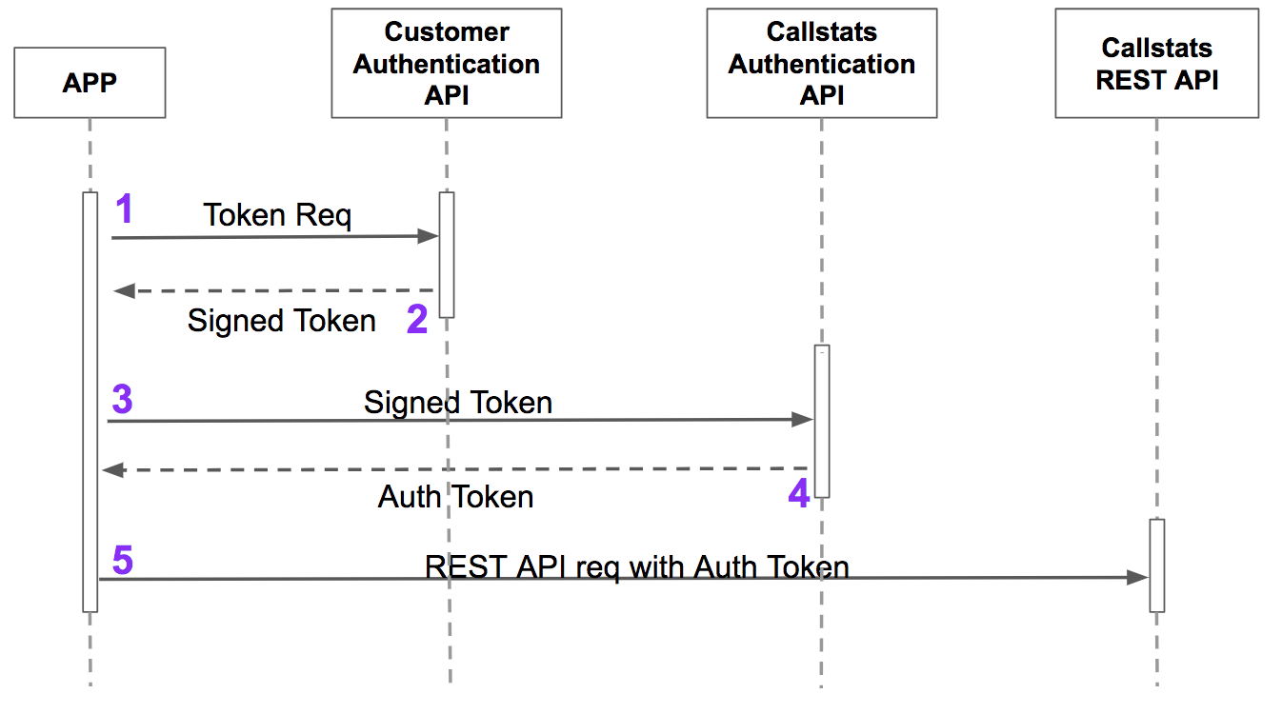
REST authorizáció
Notes:
Megeshet, hogy egy publikus REST interfész fejlesztése a feladat, de általában ez így nem lesz, biztosítani kell az erőforrások védelmét a jogosulatlan hozzáférésekkel szemben - főleg, ha „írási” műveleteket is lehetővé tesz az interfész. Mivel állapotmentes technológiáról beszélünk, nem tehetjük meg azt, hogy a kliens küld egy „bejelentkezési kérelmet” a szervernek; majd a szerver elindítja a munkafolyamatot és innentől kényelmesen történik a kommunikáció. Ez esetben ez sajnos nem fog működni.
Nyilván így minden kérésben azonosítani kell a klienst, hogy a szerver tudja, milyen jogok vannak számára kiosztva, mely erőforrásokat elérését biztosíthatja. A legfapadosabb megoldás, hogy az URI-ban GET vagy a kérés fejlécében POST paraméterekként megadjuk a kliens azonosítására szolgáló adatokat (felhasználónév – jelszó párost, vagy tokent). Ez azonban csak akkor fog működni, ha a szerver GET vagy POST kérésre reagál, és így ráadásul minden kérésnél ügyelni kell, hogy az azonosító a megfelelő helyen szerepeljen a kérésben. Így azonban sérül az egységesség, gyakorlatilag ez az esetek közel 100%-ában nem járható út.
Az azonosítást éppen ezért a kérés fejlécében, az Authorization mezőben szokás elvégezni. Itt több lehetőségünk is lesz, a legkézenfekvőbb megoldás a Basic mód használata. Paraméterül egy Base64-be kódolt string-et vár, mely a felhasználónevet és a jelszót tartalmazza kettősponttal összefűzve. A példa kedvéért legyen a felhasználónév „rest”, a jelszó pedig „R3st”, tehát a „rest:R3st” string-et kell Base64-be kódolni. A HTTP header ekkor a következőt kell tartalmazza:
Authorization: Basic cmVzdDpSM3N0
A szerver ezt automatikusan fel tudja dolgozni, és PHP-s környezetben például a $_SERVER szuperglobális tömb PHP_AUTH_USER és PHP_AUTH_PW mezőibe fogja írni. Nyilván ez a megoldás nem a legbiztonságosabb ilyen formában, így érdemes megfontolni más módszer használatát, vagy legalább a felhasználónevet és/vagy a jelszót egyféle tokenizálásnak is alávetni.
De ha már token, lehetőségünk van közvetlenül egy tokent is átadni az Authorization mezőben. Ehhez Basic helyett Bearer módszer használatára lesz szükség, bár ez megköveteli a szerverkörnyezeten az OAuth modul létezését – erről bővebb információk az OAuth dokumentációjában olvashatóak.

Slide 12
Állapotkódok
1xx - tájékoztató információk: A kérést megkapta a szerver, feldolgozás következik
2xx - sikeres kérés: A kérést sikeresen megkapta, elfogadta, megértette a szerver.
3xx - átirányítás: További tevékenységekre van szükség a kérés befejezéséhez.
4xx - klienshiba: A kérés rossz szintaxisú vagy nem teljesíthető.
5xx - szerverhiba: A szervernek nem sikerült egy helyes kérést végrehajtania.
Notes:
A HTTP-állapotkódokat a kliens kérésére adott válasz első sora tartalmazza.
Az állapotkódok 3 számjegyből állnak, az első számjegy utal a tartalmukra, ez a számjegy 1-től 5-ig terjedhet. Ez alapján a következő csoportjai vannak az állapotkódoknak:
1xx - tájékoztató információk: A kérést megkapta a szerver, feldolgozás következik
2xx - sikeres kérés: A kérést sikeresen megkapta, elfogadta, megértette a szerver.
3xx - átirányítás: További tevékenységekre van szükség a kérés befejezéséhez.
4xx - klienshiba: A kérés rossz szintaxisú vagy nem teljesíthető.
5xx - szerverhiba: A szervernek nem sikerült egy helyes kérést végrehajtania.
A második és harmadik számjegyre nincsenek szabályok.
Nem minden lehetséges kód létezik, hiába van 404-es kód például, a kódok száma csak 62 (nem szabványosakkal együtt 90).

Slide 13
Állapotkódok a való életben
200 - sikeres
401 - unauthorizált
404 - nem létező erőforrás
405 - helytelen metódushasználat
500 - a backend hibára futott
Notes:
a sikeres teljesítésről 200-as kóddal tájékoztathatjuk a klienst;
a sikertelen authorizációt 401-gyel jelezhetjük;
amennyiben az alkalmazás nem létező erőforrást próbált elérni, a 404-es hibakód a hibátlan megoldás;
egyes esetekben bizonyos erőforrás kérések csak megfelelő metódusokkal érhetőek el. Helytelen metódus használatáról a 405-ös kód tájékoztat.

Slide 14
REST metódusok
GET – erőforrás letöltése
POST - adatok szerverre küldése
PUT - feltölti a megadott erőforrást
DELETE - erőforrás eltávolítása
(HEAD) – ugyanaz, mint a GET, de csak a válasz fejlécet kéri le
(TRACE) – visszaküldi a kapott kérést
(OPTIONS) – a szerver által támogatott http metódusok listája
(CONNECT) – a kérést transzparens tunellé alakítja
Notes:
A fentiek közül a HEAD, GET, OPTIONS és TRACE metódusokat biztonságos metódusoknak is hívják. Biztonságosak olyan szempontból, hogy csak információ lekérésére szolgálnak, és nem változtatják meg a szerver állapotát. Ezekkel együtt a PUT és a DELETE idempotens is, azaz a többszöri végrehajtás ugyanazt eredményezi, mint az egyszeri. Ezeknél a metódusoknál a kliens többször is újrapróbálkozhat további következmények nélkül.
- Connect biztonságos kapcsolatokhoz szükséges

Slide 15
Chapter 4. Processes, Operating system concepts with Java, Sixth, John Wiley & Sons
Stallings, William. Operating Systems: internals and design principles, 5th, Prentice Hall
https://psprog.hu/article/rest-alapu-kommunikacio
http://webprogramozas.inf.elte.hu/tananyag/wf2/lecke12_lap1.html

